Slide 1

Xây dựng hệ thống nhận diện khuôn mặt sử dụng phương pháp mạng nơ-ron song sinh (SNN)
Đặng Huy Hoàng - 3122560019
Đặng Huy Hoàng - 3122560020

Slide 2
Giới thiệu
Vấn đề
Xác minh khuôn mặt cơ bản
Mục tiêu: Xác định hai ảnh có cùng một người hay không.
Đầu vào: Cặp ảnh khuôn mặt.
Đầu ra: "Cùng người" (1) / "Khác người" (0).
Trọng tâm: Nhiệm vụ cốt lõi của mạng Siamese, so sánh trực tiếp đặc trưng khuôn mặt.
Xác minh khuôn mặt nâng cao thuộc tính
Mục tiêu: Xác minh danh tính và cung cấp thêm thông tin mô tả.
Đầu vào: Cặp ảnh + (có thể) dữ liệu thuộc tính bổ sung.
Đầu ra: "Cùng người" / "Khác người" + Thuộc tính của từng khuôn mặt (ví dụ: đeo kính, cười).
Trọng tâm: Thêm ngữ cảnh, không dùng thuộc tính để so sánh trực tiếp. Có thể dùng mô hình riêng để dự đoán thuộc tính.
Điểm khác biệt: Mô tả từng ảnh, cung cấp thêm thông tin, không chỉ so sánh.
Nhận diện thuộc tính dày đặc
Mục tiêu: Mô tả chi tiết một khuôn mặt (hoặc một cặp để xác minh).
Đầu vào: Một (hoặc hai) ảnh khuôn mặt.
Đầu ra: Danh sách nhiều thuộc tính và độ tin cậy (ví dụ: tuổi, giới tính, biểu cảm, kiểu tóc, có/không kính, râu, hướng nhìn...).
Trọng tâm: Trích xuất tối đa thông tin từ ảnh, không chỉ để xác minh. Có thể dùng mô hình riêng, hoặc tích hợp vào mạng Siamese (học đa nhiệm).
Điểm khác biệt: Tập trung mô tả, không phải so sánh. Mức độ chi tiết cao hơn.

Slide 3
Giới thiệu
Lưu ý
One-Shot với dữ liệu thuộc tính: Dữ liệu one-shot rất ít (1 ảnh/người). Dữ liệu thuộc tính thường cần nhiều và có nhãn hơn. Có thể dùng mô hình đã huấn luyện trước.
Học đa nhiệm (Multi-task): Có thể kết hợp xác minh và dự đoán thuộc tính trong cùng một mạng Siamese.
Thuộc tính KHÔNG dùng để so sánh trực tiếp: Mạng Siamese luôn so sánh đặc trưng khuôn mặt (vectơ đặc trưng). Thuộc tính chỉ bổ sung thông tin.
Tăng khả năng giải thích: Thuộc tính giúp giải thích kết quả, đặc biệt khi xác minh thất bại.

Slide 4
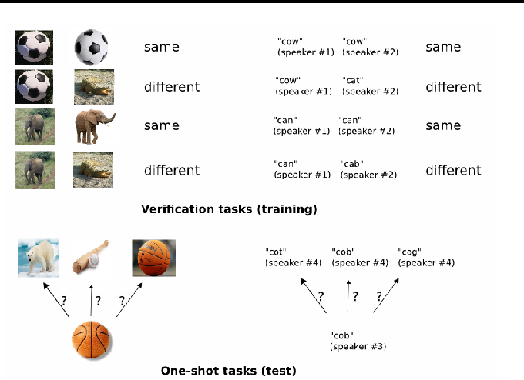
Một ví dụ
Huấn luyện (Verification Tasks):
Mục tiêu: Học cách so sánh hai ảnh ("same" hoặc "different").
Cách thức:
Hai ảnh qua hai CNN giống hệt nhau (chia sẻ trọng số).
Tính khoảng cách giữa hai véc-tơ đặc trưng.
Cực tiểu hóa khoảng cách cho cặp "same", cực đại hóa cho cặp "different".
Kiểm tra (One-Shot Tasks):
Mục tiêu: Với một ảnh hỗ trợ, tìm ảnh truy vấn giống nhất.
Cách thức:
Ảnh hỗ trợ và từng ảnh truy vấn qua mạng Siamese.
So sánh điểm tương đồng (khoảng cách).
Ảnh truy vấn có điểm tương đồng cao nhất → cùng lớp với ảnh hỗ trợ.
Sơ đồ về cách thức hoạt động của one-shot tasks trong quá trình kiểm tra, với ảnh hỗ trợ (support) và các ảnh truy vấn (query).

Slide 5
Vấn đề của chúng ta
Vấn đề 1
Các mô hình phân loại ảnh truyền thống (ví dụ: CNN) cần hàng nghìn ảnh cho mỗi lớp để đạt được độ chính xác cao.
Vấn đề 2
Việc thu thập và gán nhãn dữ liệu cho tất cả các lớp có thể rất tốn kém về thời gian và chi phí." (Thêm biểu tượng, ví dụ: đồng hồ, tiền, hoặc người đang gán nhãn dữ liệu).
Trong nhiều ứng dụng thực tế, việc có đủ dữ liệu cho mọi lớp là không khả thi (ví dụ: nhận dạng các loài động vật quý hiếm, các sản phẩm mới ra mắt, các biến thể lỗi sản phẩm)."
Vấn đề 3

Slide 6
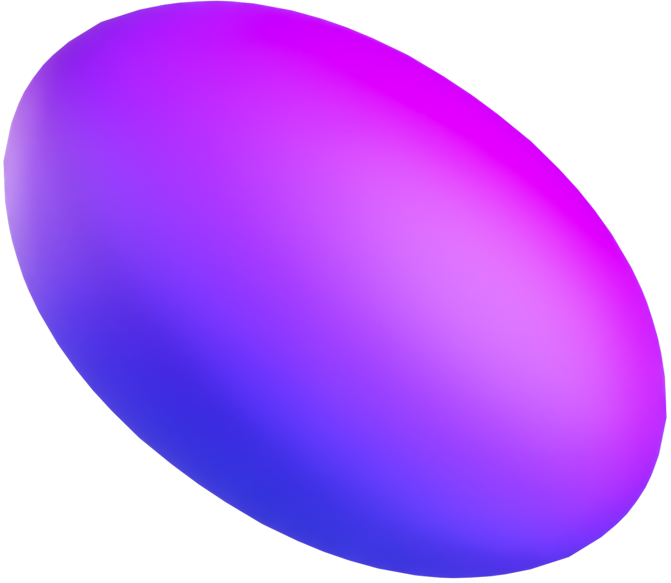
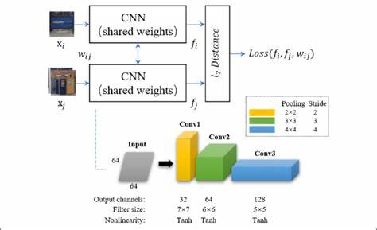
Mô hình cơ bản
Hai CNN giống hệt nhau (chia sẻ trọng số): Xử lý song song ảnh hỗ trợ và ảnh truy vấn.
Mỗi CNN: Tạo ra một véc-tơ đặc trưng (Véc-tơ 1, Véc-tơ 2) đại diện cho ảnh đầu vào
Độ đo khoảng cách (l2 Distance): Tính toán sự khác biệt giữa hai véc-tơ đặc trưng."
Đầu ra: Điểm tương đồng giữa ảnh hỗ trợ và ảnh truy vấn.

Slide 7
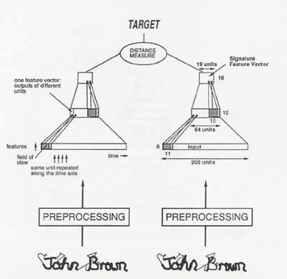
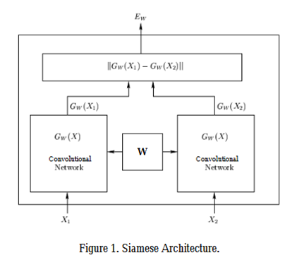
RELATED WORKED
Reference | Objectives | Description | Model
[1] Bromley, J., Bentz, J. W., Bottou, L., Guyon, I., LeCun, Y., Moore, C., Sackinger, E., & Shah, R. (1993). Signature verification using a siamese time delay neural network. International Journal of Pattern Recognition and Artificial Intelligence, 7(4), 669–688. Link: https://proceedings.neurips.cc/paper_files/paper/1993/file/288cc0ff022877bd3df94bc9360b9c5d-Paper.pdf | - Giới thiệu Siamese Network. - Ứng dụng vào nhận diện chữ ký. | - Mô hình Siamese Time Delay Neural Network để so sánh hai chữ ký. - Học biểu diễn đặc trưng để đánh giá mức độ tương đồng giữa hai mẫu. |  | Metrics: Accuracy, Euclidean Distance Datasets Collected handwritten signatures
[2] Chopra, S., Hadsell, R., & LeCun, Y. (2005). Learning a similarity metric discriminatively, with application to face verification. In Proceedings of the IEEE Computer Society Conference on Computer VisionÁDASDand Pattern Recognition (CVPR) (Vol. 1, pp. 539–546). IEEE. Link: https://www.researchgate.net/publication/4156225_Learning_a_similarity_metric_discriminatively_with_application_to_face_verification | - Ứng dụng CNN vào Siamese Network. - Áp dụng vào nhận diện khuôn mặt. | - Mô hình Siamese Time Delay Neural Network để so sánh hai chữ ký. - Học biểu diễn đặc trưng để đánh giá mức độ tương đồng giữa hai mẫu. |  | Metrics: Contrastive Loss, ROC-AUC Datasets: Yale Face Database

Slide 8
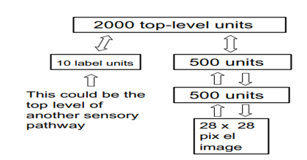
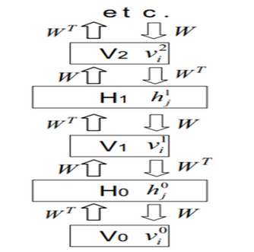
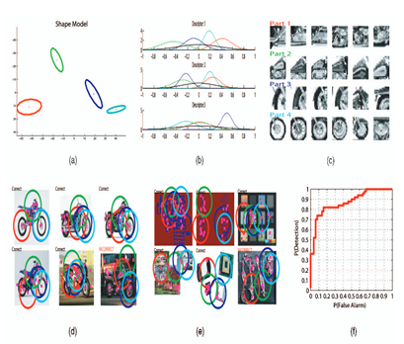
RELATED WORKED
Reference | Objectives | Description | Model
[3] Hinton, G., Osindero, S., & Teh, Y.-W. (2006). A fast learning algorithm for deep belief nets. Neural Computation, 18(7), 1527–1554. Link: https://www.cs.toronto.edu/~hinton/absps/fastnc.pdf | - Giới thiệu Deep Belief Networks (DBN). - Tạo nền tảng cho mạng nơ-ron sâu. | - Học biểu diễn đa tầng không giám sát bằng cách huấn luyện mạng RBM theo từng lớp. - Giúp tối ưu hóa cho các bài toán phân loại hình ảnh. |  | Metrics: Reconstruction Error Datasets: MNIST
[4] Fei-Fei, L., Fergus, R., & Perona, P. (2006). One-shot learning of object categories. IEEE Transactions on Pattern Analysis and Machine Intelligence, 28(4), 594–611. Link: https://authors.library.caltech.edu/records/s0s5g-ey870 | - Đề xuất phương pháp One-shot Learning dựa trên Bayesian Approach. | - Áp dụng vào phân loại đối tượng với lượng mẫu huấn luyện cực kỳ nhỏ. - Sử dụng mô hình Bayesian để học cấu trúc đặc trưng. |  | Metrics: Contrastive Loss, ROC-AUC Datasets: Yale Face Database

Slide 9
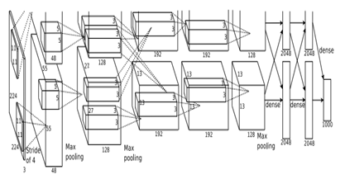
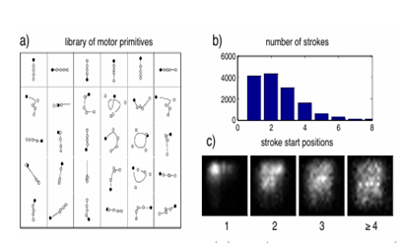
RELATED WORKED
Reference | Objectives | Description | Model
[5] Krizhevsky, A., Sutskever, I., & Hinton, G. E. (2012). ImageNet classification with deep convolutional neural networks. In Advances in Neural Information Processing Systems (pp. 1097–1105). Link: https://proceedings.neurips.cc/paper_files/paper/2012/file/c399862d3b9d6b76c8436e924a68c45b-Paper.pdf | - Giới thiệu AlexNet, đột phá về CNN. | - Sử dụng ReLU activation, Dropout, và GPU để cải thiện hiệu suất CNN. - Chiến thắng cuộc thi ImageNet 2012. |  | Metrics: Top-1 & Top-5 Accuracy Datasets: ImageNet
[6] Lake, B. M., Salakhutdinov, R. R., & Tenenbaum, J. (2013). One-shot learning by inverting a compositional causal process. In Advances in Neural Information Processing Systems (pp. 2526–2534). Link: https://proceedings.neurips.cc/paper_files/paper/2013/file/52292e0c763fd027c6eba6b8f494d2eb-Paper.pdf | - Phát triển One-shot Learning dựa trên mô hình Bayesian Program Learning. - Áp dụng vào nhận diện ký tự và chữ viết tay. | - Mô hình hóa quá trình con người nhận diện chữ viết bằng cách tạo ra các chương trình sinh ra chữ số. - Dùng Bayesian inference để học từ một lượng nhỏ dữ liệu. | (a) Library of motor primitives → Thể hiện cách mô hình học được nét vẽ cơ bản. (b) Number of strokes → Minh họa tần suất các nét vẽ xuất hiện. (c) Stroke start positions → Cho thấy vị trí bắt đầu của các nét vẽ. | Metrics: Character Error Rate (CER) Datasets: Omniglot

Slide 10
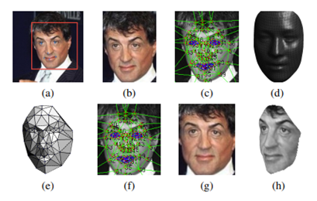

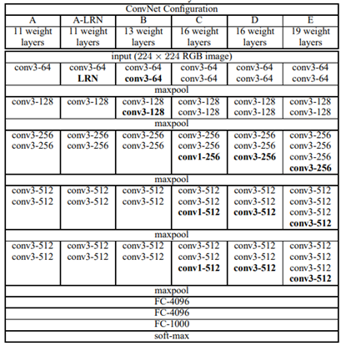
RELATED WORKED
Reference | Objectives | Description | Model
[7] Taigman, Y., Yang, M., Ranzato, M. A., & Wolf, L. (2014). DeepFace: Closing the gap to human-level performance in face verification. In Proceedings of the IEEE Conference on Computer Vision and Pattern Recognition (CVPR) (pp. 1701–1708). IEEE. Link: https://openaccess.thecvf.com/content_cvpr_2014/papers/Taigman_DeepFace_Closing_the_2014_CVPR_paper.pdf | - Giới thiệu DeepFace, thu hẹp khoảng cách giữa máy và con người trong nhận diện khuôn mặt. | - Sử dụng Deep Learning để trích xuất đặc trưng khuôn mặt và so sánh vector embedding. - Tích hợp vào hệ thống Facebook. |  | Metrics: Cosine Similarity, Accuracy Datasets: Labeled Faces in the Wild (LFW)
[8] Simonyan, K., & Zisserman, A. (2014). Very deep convolutional networks for large-scale image recognition. arXiv preprint arXiv:1409.1556. Link: https://arxiv.org/pdf/1409.1556 | - Giới thiệu VGGNet với kiến trúc sâu hơn. | - Sử dụng các bộ lọc nhỏ (3x3) để làm tăng độ sâu mạng mà không làm mất thông tin. - Cải thiện hiệu suất so với AlexNet. |  | Metrics: Top-1 & Top-5 Accuracy Datasets: ImageNet

Slide 11
Thank you

